Slide 1






CONDUCTÓMETRO
CRA LOS ARAPILES
ENERO 2025

Slide 2




SITUACIÓN DE PARTIDA
EN LOS ÚLTIMOS 8 AÑOS EL CRA LOS ARAPILES EXPERIMENTA UN AUMENTO SIGNIFICATIVO DEL NÚMERO DE ALUMNOS:
  AUMENTA LA DIVERSIDAD EN LAS AULAS.
  AUMENTA EL NÚMERO DE INCIDENCIAS.
  APARECEN MÁS CONDUCTAS DISRUPTIVAS
CRA LOS ARAPLES
ENERO 2025

Slide 3




OBJETIVO PRINCIPAL
REGISTRAR LAS CONDUCTAS CONTRARIAS A LAS NORMAS DE CONVIVENCIA
SE ELABORA UN FORMS EN EL QUE SE TOMA NOTA DEL GRUPO, ALUMNO/A QUE INTERVIENE, GRAVEDAD DE LA CONDUCTA, MEDIDAS TOMADAS.....
CRA LOS ARAPILES
ENERO 2025

Slide 4





SE CONVIERTE EN UNA HERRAMIENTA PARA
GESTIONAR
COORDINAR
Y
LAS ACTUACIONES DE LOS DOCENTES
CRA LOS ARAPILES
ENERO 2025

Slide 5




INMEDIATEZ
POR LA GRAVEDAD DE ALGUNAS CONDUCTAS SE HACE NECESARIO APOYAR AL DOCENTE EN EL AULA, POR LO QUE SE CREA UN QR QUE SE ENLAZA AL CORREO DELEQUIPO DIRECTIVO Y DE LOS PROFESORES.
CRA LOS ARAPILES
ENERO 2025

Slide 6


¿ POR QUÉ?
EL DOCENTE QUE INFORMA DEL CONFLICTO LO RESUELVE
APOYO EN EL AULA
SE REORGANIZA AUTOMATICAMENTE EL HORARIO DEL CENTRO
EL GRUPO AFECTADO EN HORARIO POR LA INCIDENCIA ESTÁ INFORMADA DE INMEDIATO
CRA LOS ARAPILES
ENERO 2025

Slide 7




IMPORTANTE
CUANDO LLEGA LA SIGUIENTE SESIÓN CON OTRO PROFESOR
  YA SE CONOCE EL INCIDENTE Y SE SABE QUE ESTÁ CERRADO. NO SE EMPLEA MÁS TIEMPO
  ESTÁ PREPARADO PARA MODIFICAR EL PLANTEAMIENTO DE SU SESIÓN, SI FUERA NECESARIO PARA EVITAR QUE SURJA UN NUEVO INCIDENTE.
CRA LOS ARAPILES
ENERO 2025

Slide 8

1
PERMITE COMPLETAR LA INFORMACIÓN DE MANERA ESCRITA Y APORTAR IMAGEN
3
SIMPLEMENTE HAY QUE ESCANEAR UN QR
2
SE PUEDE IR ADAPTANDO A LAS NECESIDADES DEL CRA
UTILIDAD
CRA LOS ARAPILES
ENERO 2025

Slide 9

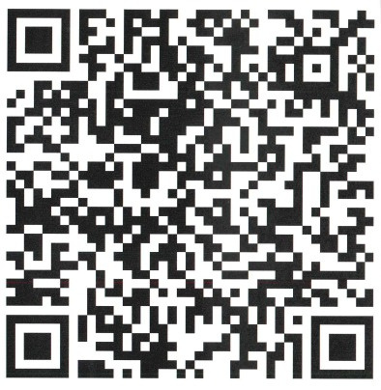

CONDUCTÓMETRO
#GAME OVER#

